Slide 1


Sistem Basis Data

Slide 2


Order By
Order By digunakan untuk melakukan pengurutan berdasarkan suatu field, yang merupakan hasil dari penyataan select secara ascending atau descending. Default pengurutan klausa order by adalah ascending

Slide 3
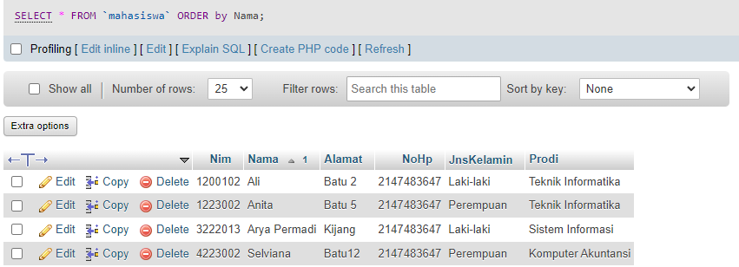
1. Sintak Order By:
SELECT column1, column2,...FROM table_name
ORDER BY column1, column2, ... ASC|DESC;
2. Contoh penerapan
a. Menampilkan seluruh record dari tabel cutomer dan diurutkan berdasarkan nama
SELECT * FROM Mahasiswa ORDER BY nama;

Slide 4
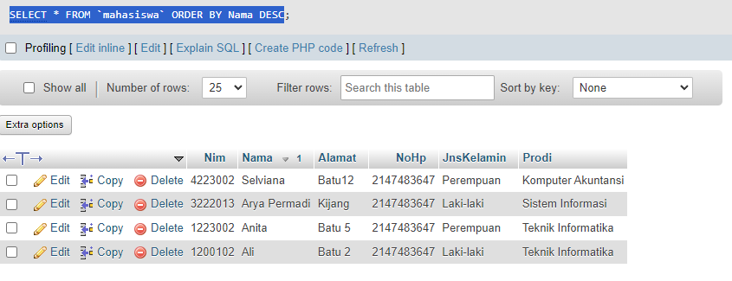
b. Menampilkan seluruh record dari tabel cutomer dan diurutkan berdasarkan nama dengan urutan z – a
Sintak : SELECT * FROM `mahasiswa` ORDER BY Nama DESC;

Slide 5
Select Distinct
Distinct digunakan untuk menghilangkan duplikasi pada suatu tampilan, dengan cara menghilangkan tampilan record dengan nilai yang sama untuk hasil suatu perintah SQL, tetapi bukan menghapus record secara fisik.

Slide 6
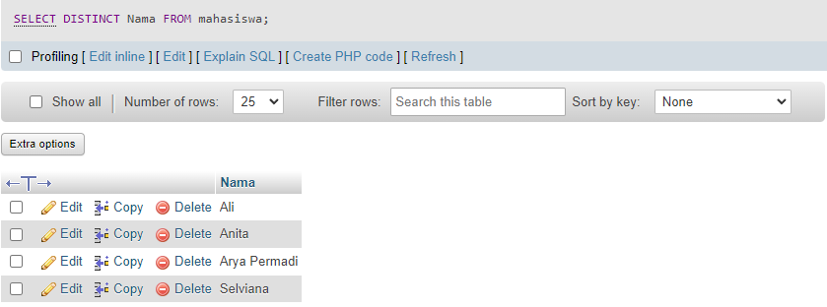
1. Sintak Distinct
SELECT DISTINCT column1, column2,...FROM table_name;
2. Contoh penerapan
a. Menampilkan country yang berbeda dari tabel costumer
SELECT DISTINCT nama FROM mahasiswa;

Slide 7
Group By
Group By digunakan untuk melakukan pengelompokan berdasarkan suatu field atau beberapa field.

Slide 8
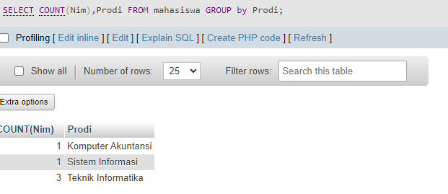
1. Sintak group by
SELECT column_name(s) FROM table_name
WHERE condition GROUP BY column_name(s)
ORDER BY column_name(s);
Penerapan :
SELECT COUNT(Nim),Prodi FROM mahasiswa GROUP by Prodi;

Slide 9
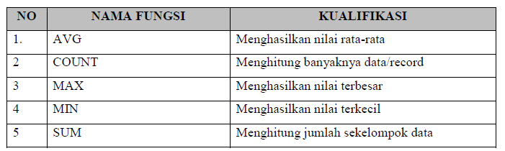
Fungsi Agregat
Kelompok fungsi ini digunakan untuk suatu nilai, dengan kualifikasi yang merupakan hasil dari perhitungan sekelompok baris data atau table. Pada table disajikan fungsi agregat yang memiliki kualifikasi tersendiri untuk menghasilkan suatu nilai tertentu.

Slide 10
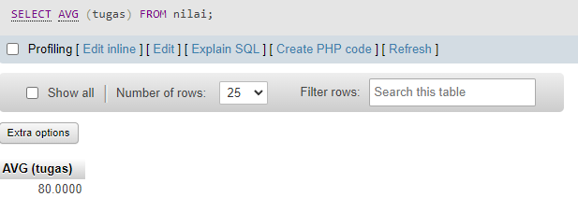
1. AVG
a. Sintak
SELECT AVG(column_name)FROM table_name WHERE condition;
b. Contoh penerapan
Mencari rata-rata nilai tugas dari tabel nilai :
SELECT AVG (tugas) FROM nilai;

Slide 11
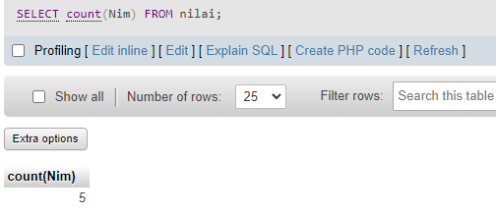
2. COUNT
a. Sintak
SELECT COUNT(column_name)FROM table_name
WHERE condition;
b. Contoh penerapan
Menghitung jumlah record dari tabel nilai :
SELECT count(Nim) FROM nilai;

Slide 12
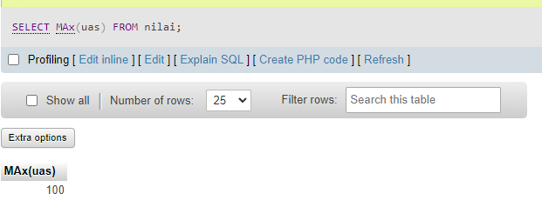
3. MAX
a. Sintak
SELECT MAX(column_name)FROM table_name;
b. Contoh penerapan
Mencari nilai UAS terbesar dari tabel nilai :
SELECT max(UAS) FROM nilai;

Slide 13
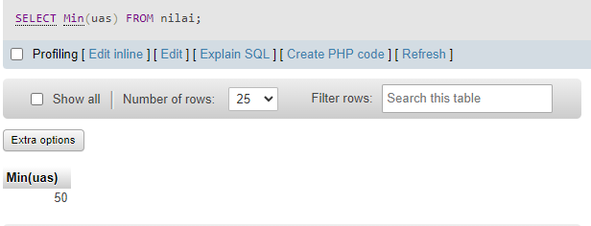
4. MIN
a. Sintak
SELECT Min(column_name)FROM table_name;
b. Contoh penerapan
Mencari nilai UAS terkecil dari tabel nilai :
SELECT min(Uts) FROM nilai;

Slide 14
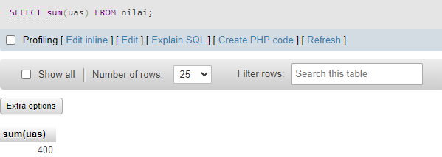
5. SUM
a. Sintak
SELECT SUM(column_name)FROM table_name;
b. Contoh penerapan
SELECT sum(uas) FROM nilai;

